Slide 1

LOGIKA INFORMATIKA
PROPOSITIONAL LOGIC
Propositional Formula
Mathematical Logic for Computer Science
-Lit Malem Ginting-

Slide 2
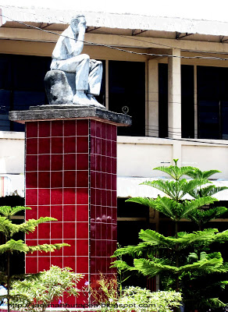
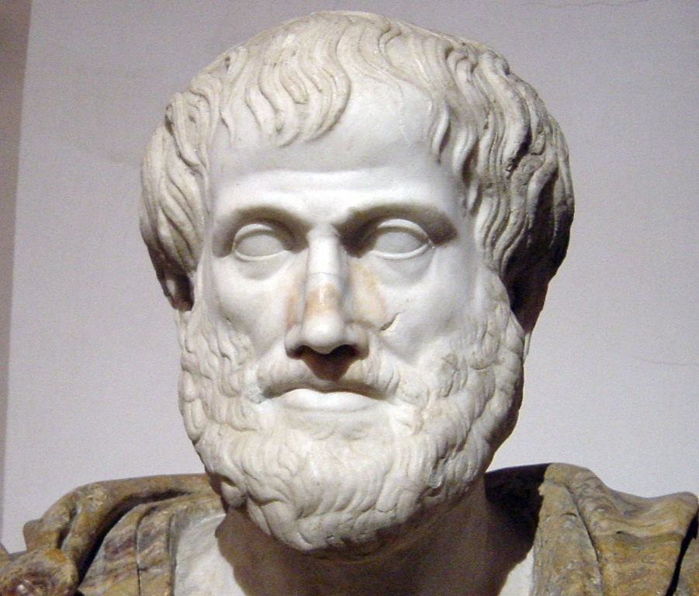
Sumber: http://www.returnofkings.com/wp-content/uploads/2015/02/aristotle.jpg
http://goo.gl/IxeglT

Slide 3
Materi kuliah ini, sebagian besar diadopsi dari buku:
Mordechai Ben Ari (Weizmann Institute of Science), Mathematical Logic For Computer Science (Third Edition) , Springer

Slide 4
Menu
PL Intro
Formula As Tree
Formula As String
Resolving Ambiguity
Structural Induction
Notation

Slide 5
Propositional Logic (PL)
Sistem Logika sederhana sebagai dasar untuk sistem logika yang lain.
Proposisi (Atomic Proposition : tidak dapat diuraikan lagi / decomposed)
contoh: ‘one plus one equal two’
Formula Kompleks dibangun menggunakan operator Boolean
contoh : ‘one plus one equal two and Earth is
farther from the sun than venus’

Slide 6
Propositional Logic
Sistem Logika memformalkan penalaran (reasoning).
Bahasa pemrograman memformalkan komputasi.
Sistem Logika dan Bahasa Pemrograman membutuhkan Syntax dan Semantic.

Slide 7
Propositional Logic
Syntax : Simbol string yang membentuk formula yang legal ( legal formula ).
Semantic : Menentukan apa yang dimaksud oleh sebuah legal formula.
semantic tableaux : Suatu prosedur yang efisien untuk memeriksa apakah kebenaran sebuah formula.

Slide 8
Propositional Formula
Diyatakan dalam tree karena menggunakan struktur induksi (structural induction).
Struktur Induksi digunakan sebagai teknik utama dalam pembuktian dan mudah dipahami jika dinyatakan dalam trees.

Slide 9
Formula as Trees
Simbol yang digunakan untuk konstruksi formula propotional logic.
P adalah simbol himpunan dari atomic propositions.
Atoms disimbolkan dalam huruf kecil dan dimungkinkan dengan subscripts {p, q, r, ...}

Slide 10
Formula as Trees
Operator Boolean:
Jenis Operator | Nama Operator | Simbol
Unary | negation | ¬
Binary | disjunction | ∨
 | conjunction | ∧
 | implication | →
 | equivalence | ↔
 | exclusive or | ⊕
 | nor | ↓
 | nand | ↑

Slide 11
Formula as Trees
Formula pada PL adalah sebuah tree yang ditentukan secara recursive:
Daun (Leaf) yang dilabeli oleh sebuah atomic proposition adalah formula.
Node yang dilabeli dengan tanda ¬ (negasi) dan miliki single child adalah formula.
Node yang dilabeli oleh satu operator binary dan memiliki dua children adalah formula.

Slide 12
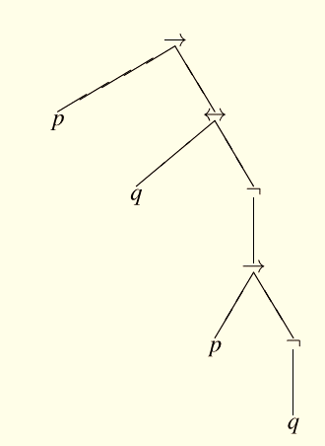
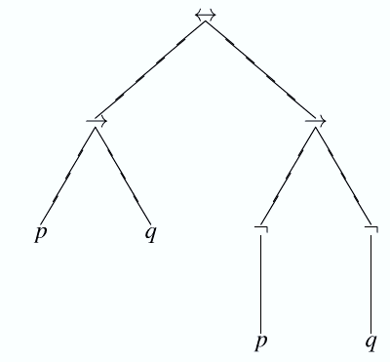
Formula as Trees

Slide 13
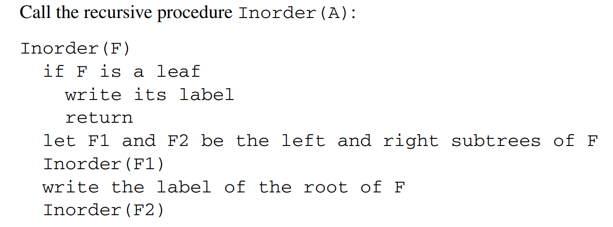
Formula as String
Algoritma: Representasi Formula dengan String
Masukan: A (Formula Proportional Logic)
Keluaran: Representasi String A
Jika root F diberi label negasi maka subtree kiri kosong dan langkah (step) Inorder (F1) dilewati (Skipped).

Slide 14
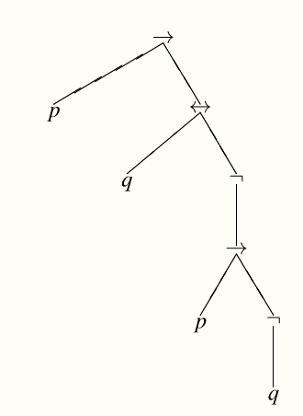
Formula as String
p → q ↔ ¬ p → ¬ q
p → q ↔ ¬ p → ¬ q

Slide 15
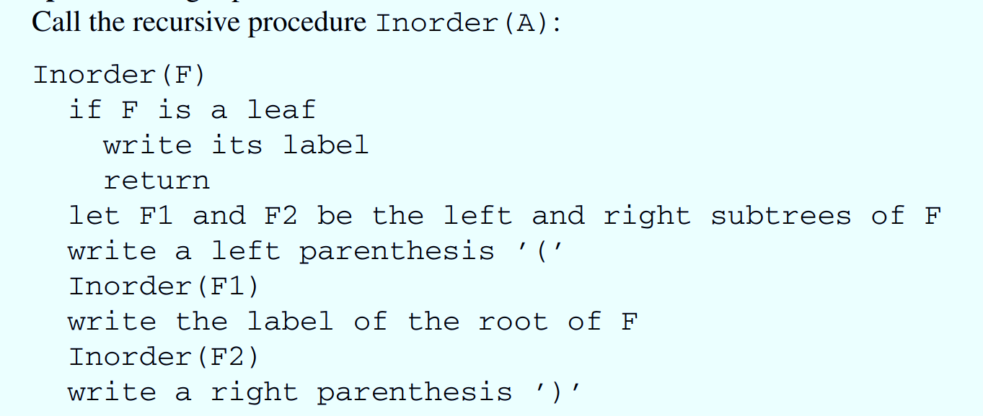
Resolving Ambiguity in the String Representation
Algoritma: Representasi Formula dengan String dengan tanda kurung
Masukan: A (Formula Proportional Logic)
Keluaran: Representasi String A
Jika root F diberi label negasi maka subtree kiri kosong dan langkah (step) Inorder (F1) dilewati (Skipped).

Slide 16
Resolving Ambiguity in the String Representation Parentheses
((p → q) ↔ ((¬ q) → (¬ p)))
(p → (q ↔ (¬ (p → (¬ q)))))

Slide 17

Resolving Ambiguity in the String Representation Precedence (Prioritas Operasi) Precedence from high to low is as follows:

Slide 18
Structural Induction
Perhatikan ekspresi aritmatika berikut
a*b + b*c
Operasi diatas adalah penjumlahan dari (a*b) dengan (b*c)
Operator penjumlahan (+) pada ekspresi diatas adalah top-level operator.
Setiap propotional logic dapat diklasifikasi menggunakan top level operator (principal operator).

Slide 19
Structural Induction
Principal Operator : ↔
((p → q) ↔ ((¬ q) → (¬ p)))

Slide 20
Structural Induction
Principal Operator : →
(p → (q ↔ (¬ (p → (¬ q)))))

Slide 21
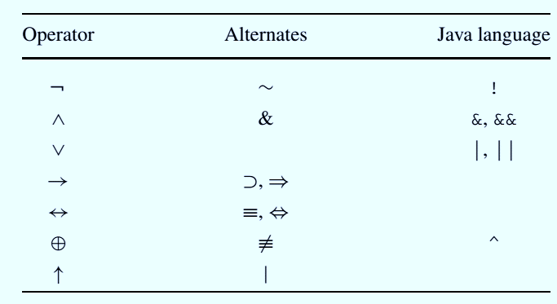
Notasi

Slide 22
Daftar Pustaka
Mordechai Ben Ari (Weizmann Institute of Science), Mathematical Logic For Computer Science(Third Edition) , Springer
Kenneth H. Rosen, Discrete mathematics and its applications (7th ed), McGraw-Hill

